Slide 1
Multi-view Matrix Factor

Slide 2
Modeling
h
观察到的变量：X, Y——不独立
隐含的随机变量：W, Z——不独立
W产生X，Z产生Y的过程——互相独立
W, Z的选择由h决定
物理意义：h是实际的客体所决定
W
Z
X
Y

Slide 3
Modeling
X_{i} 表示X视图上第i个词的频率，Y_{i} 表示Y视图上第i个词的频率
考虑E=EXY^{T}，E_{ij}=Pr{X视图上第i个词出现和Y视图上第j个词共同出现的概率}，记为P(i, j)
由之前的模型，设在X视图上词i在聚类（话题）w上的分布是P_{X}(i|w), Y视图词j在聚类z上的是P_{Y}(j|z), 则P(i, j)=P_{X}(i|w)P(w, z)P_{Y}(j|z)。

Slide 4
Modeling
数学表示：
其中：

Slide 5
Computing
如果用LDA：认为W生成X，Z生成Y的过程服从LDA的假设（P, Q ~ multi(beta)）。
因为两者产生的过程是独立的，所以可以在两边用LDA，最后计算A矩阵即可。即：
X
LDA
Y
LDA
A

Slide 6
Computing
如果用K-means/K-means++/SpKmeans：
认为W产生X、Z产生Y的过程中，在某一个聚类（话题）下，词频符合多项分布。
一个聚类的中心就是这个聚类下词频的分布。 （P, Q ~ multinomial）
X
K-means
Y
K-means
A

Slide 7
Computing
现在我们得到了A = (P(w, z))_{wz}
用LDA或K-means，我们可以计算得出Pr_{X}{w}、Pr_{Y}{z}。
通过对A的每个元素除以其所在行的总和，我们可以得到P(z|w)，并进而得到Pr_{X}{w, z} = Pr_{X}{w}P(z|w)。对A的每个元素除以其所在列的总和，则可以得到P(w|z)，并进而得到Pr_{Y}{w, z} = Pr_{Y}{z}P(w|z)。

Slide 8
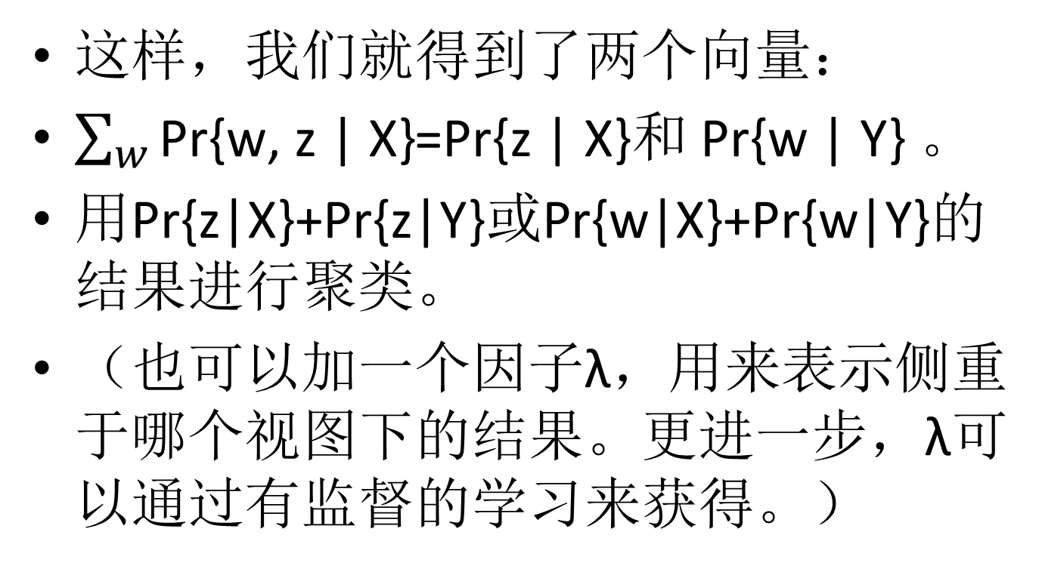
Transfer
这样，我们就得到了两个向量：
$\sum_{w}{\text{Pr}\text{\{}\text{w}\text{, }\text{z}\text{ | }\text{X}\text{\}}}$=Pr{z | X}和 Pr{w | Y} 。
用Pr{z|X}+Pr{z|Y}或Pr{w|X}+Pr{w|Y}的结果进行聚类。
（也可以加一个因子λ，用来表示侧重于哪个视图下的结果。更进一步，λ可以通过有监督的学习来获得。）

Slide 9
Clustering
如果对于同一对象（h）有一组观察值X{1..n}, Y{1..n}一一对应，可以用前文所述的方法计算得到A={p(w,z)}={p(h)}，说明了不同的h选择在A中产生的影响的大小
用A参与聚类过程。
聚类结果不如单独用两个特征聚类下来的结果——在于不好的聚类方法（或特征）带来了干扰。

Slide 10
Results
考虑由3个板块12支股票组成的数据集S12-09
两个视图下得到的结果分别是：
3 3 3 3 2 2 1 2 3 3 3 3 2 2 2 2 2 1 3 2 1 3 2 1
对于3×3＝9种可能的h，得到的聚类结果是
3 3 9 9 2 4 5 7 4 1 6 8
不同板块间没有交叉

Slide 11
Results
无关的3个板块×10支股票＝30支股票的情况下（S50-09选前30支）
5 5 5 5 5 5 5 5 5 5 {5} 6 1 6 2 1 6 6 1 2 1 {1 2 6} 8 7 9 8 3 4 8 3 8 8 {3 4 7 8 9}
不同板块间没有交叉
分6类也可以达到类似效果
3 3 3 3 3 3 3 3 3 7 {37} 2 6 2 6 6 2 2 6 6 6 {26} 5 1 4 5 5 1 5 5 5 5 {145}

Slide 12
SpKmeans:
4 4 4 4 4 4 4 4 4 4 {4*} 2 3 2 3 3 1 2 3 3 3 {12 3*} 1 3 2 1 1 1 1 1 1 1 {1* 23}

Slide 13
Results
相关的3个板块×10支股票＝30支股票的情况下（R50-09选前30支）
3 4 7 4 3 3 8 1 6 4 {134678}
2 8 9 4 7 6 3 2 7 9 {2346789}
7 5 4 5 5 3 1 5 7 5 {13457}
有所交叉

Slide 14
Combine Two Views
Having two (LDA) models trained, we can combine them for prediction on incoming documents.
In such a case that the two views are industry description and related news, clustered into n and m topics respectively, it is possible to determine which of the n*m combinations is most likely to illustrate the new document, and thus suggest its related stocks.

